Slide 1
壶口瀑布
部编八下语文

Slide 2
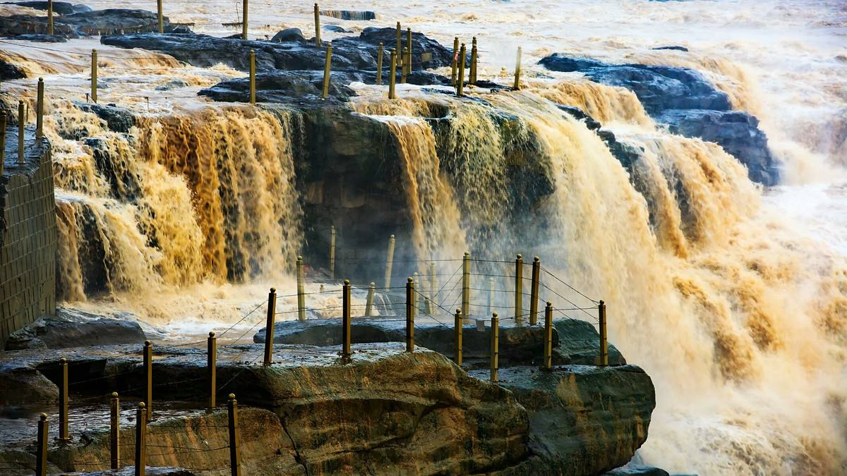
如果为壶口瀑布选一个词语作为宣传语，
你觉得什么词语最贴切？
黄河是我们的母亲河，它九曲十八弯，犹如奔腾的巨龙，穿行在祖国广袤的疆野之上。黄河上唯一的瀑布景观，是因河口收束狭如壶口而得名的壶口瀑布。

Slide 3
初读一词 整体感知瀑布
一般而言，游记包括三个要素：
所至（作者的游踪）、
所见（作者在游程中目睹的风貌）、
所感（作者由所见所闻而引发的所思所想）。
活动1：朗读课文，说说文章两次写到壶口瀑布的情景，分别是什么季节，壶口瀑布在不同的季节，表现出的特征各是怎样的？

Slide 4
初读一词 整体感知瀑布
一般而言，游记包括三个要素：
所至（作者的游踪）、
所见（作者在游程中目睹的风貌）、
所感（作者由所见所闻而引发的所思所想）。
活动2：请快速浏览课文，小组合作，品读文中描写壶口瀑布水的特点的句子。选择你们小组喜欢的水的一面，注意观察词语、修辞、句式特点，依此设计朗读，把水的特点通过朗读再现。
（提示：可以选择齐读，个人读，接连读等各种方式）

Slide 5
比读一句，感受磅礴气势
一般而言，游记包括三个要素：
所至（作者的游踪）、
所见（作者在游程中目睹的风貌）、
所感（作者由所见所闻而引发的所思所想）。
动词,反复描写，起到渲染的作用。
第一组:
原句:“河水从五百米宽的河道上排排涌来，其势如千军万马，互相挤着、撞着，推推搡搡，前呼后拥，撞向石壁，排排黄浪霎时碎成堆堆白雪。”
改句:“河水从五百米宽的河道上排排涌来，其势如千军万马，撞向石壁，排排黄浪霎时碎成堆堆白雪。”

Slide 6
比读一句，感受磅礴气势
一般而言，游记包括三个要素：
所至（作者的游踪）、
所见（作者在游程中目睹的风貌）、
所感（作者由所见所闻而引发的所思所想）。
叠词，增强语言的韵律感，富有音乐美。
第二组:
原句:“河水从五百米宽的河道上排排涌来，其势如千军万马，互相挤着、撞着，推推搡搡，前呼后拥，撞向石壁，排排黄浪霎时碎成堆堆白雪。”
改句:“河水从五百米宽的河道上涌来，其势如千军万马，互相挤着、撞着，推搡着，前呼后拥，撞向石壁，黄浪霎时碎成白雪。

Slide 7
一般而言，游记包括三个要素：
所至（作者的游踪）、
所见（作者在游程中目睹的风貌）、
所感（作者由所见所闻而引发的所思所想）。
诵读一段，共赏表达之美
齐读：“河水从五百米宽的河道上排排涌来，其势如千军万马，互相挤着、撞着，推推搡搡，前呼后拥，撞向石壁，排排黄浪霎时碎成堆堆白雪。”
男生读：“当河水正这般畅畅快快地驰骋着时，突然脚下出现一条四十多米宽的深沟，它们还来不及想一下，便一齐跌了进去，更闹、更挤、更急。”
女生读：“它们在龙槽两边的滩壁上散开来，或钻石觅缝，汩汩如泉；或淌过石板，潺潺成溪； 或被夹在石间，哀哀打漩。还有那顺壁挂下的， 亮晶晶的如丝如缕……”
齐读：“ 这些如钢似铁的顽物竟被水凿得窟窟窍窍，如蜂窝杂陈，更有一些地方被旋出一个个光溜溜的大坑，而整个龙槽就是这样被水齐齐地切下去，切出一道深沟。”

Slide 8
品读一文，感悟深刻哲理
一般而言，游记包括三个要素：
所至（作者的游踪）、
所见（作者在游程中目睹的风貌）、
所感（作者由所见所闻而引发的所思所想）。
通观全文,作者只是向我们介绍壶口瀑布这风景名胜吗?他还在景中蕴含了怎样的感情?

Slide 9
品读一文，感悟深刻哲理
请大家联系3、4段的描写句和最后5、6两段的抒情议论句，揣摩作者是如何在黄河冲过壶口的一刹那，看出其个味和理趣的
提示：
请用下面的句式说话：“我从 （景）中看到了作者 （感悟）。”

Slide 10
·我从“这柔和的水硬将铁硬的石寸寸地剁去”看到了作者“以力相较，奋力抗争”的感悟。
·我从“它们便一齐跌了进去，更闹，更挤，更急”看到了作者“经磨难便有个性”的感悟。
·我从“浑厚庄重如一卷飞毯从空抖落。简直如一卷钢板出轧”看到了作者“博大宽厚柔中有刚”的感悟。
·我从“黄河气势如千军万马撞向石壁碎成堆堆白雪”看到了作者挟而不服，压而不弯；不平则呼，遇强则抗的感悟。
·我从“如钢似铁的顽物竟被水凿得窟窟窍窍如蜂窝杂陈”看到了作者“死地必生，勇往直前”的感悟

Slide 11
品读一文，感悟深刻哲理
作者写的不仅仅是黄河之水,更是在一种人生的姿态,一种意境,一种哲理:一种百折不挠,自强不息的民族精神。黄河是中华民族的母亲河,黄河的性格也正是中华民族的性格。黄河在壶口将其伟力淋漓尽致地展现了出来,作者赞美黄河,正是赞美中华民族百折不挠、自强不息的精神。

Slide 12
大自然对人的赐予有两种。一种是物质，空气水分，粮食蔬菜，给人生存的条件；二是精神，花好月圆，明山秀水，给人享受的环境。
——《<梁衡散文选·名山大川感恩录>自序》

Slide 13
推荐阅读，体验更多精彩
一般而言，游记包括三个要素：
所至（作者的游踪）、
所见（作者在游程中目睹的风貌）、
所感（作者由所见所闻而引发的所思所想）。
游记这一体裁,涉及内容广泛,写法自由,风格多样,读来既能增广见闻,也能带来美的享受,引发心灵的共鸣。
课外阅读郁达夫《西溪的晴雨》、徐迟《黄山记》、王充闾《读三峡》等，体会它们在选材、构思、语言等方面的特点。

Slide 14
感谢倾听！
部编八年级下册

